Slide 1
109學年 社團成績
登入全誼系統，完成線上成績輸入。
(線上成績輸入步驟教學)
* 請於6/10(四)5點半前完成，感謝老師！

Slide 2
輸入 https://eschool.hlc.edu.tw/ 點選「登入」

Slide 3
首次登入，帳密皆為身分證 請記得「修改密碼」
U122000000
身分證字母請大寫！
U122000000

Slide 4
登入後，點選「社團管理」

Slide 5
點選各老師開設之社團

Slide 6
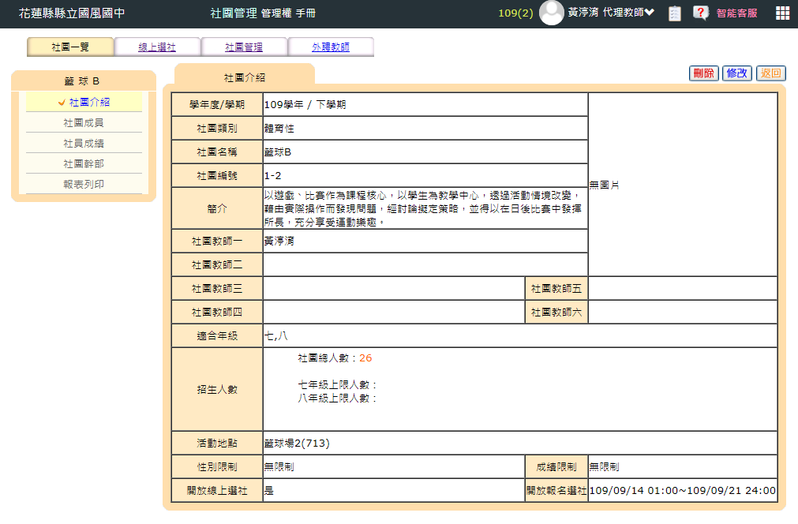
點選「社員成績」

Slide 7
點選右上「成績輸入」

Slide 8
輸入完成績，點選右上「儲存設定」

Slide 9
確定成績，點選右上「成績提交」

Slide 10
完成！

